Slide 1

VY_42_INOVACE_51_Úlohy o směsích 1
Základní škola a Mateřská škola Choustník, okres Tábor

Slide 2
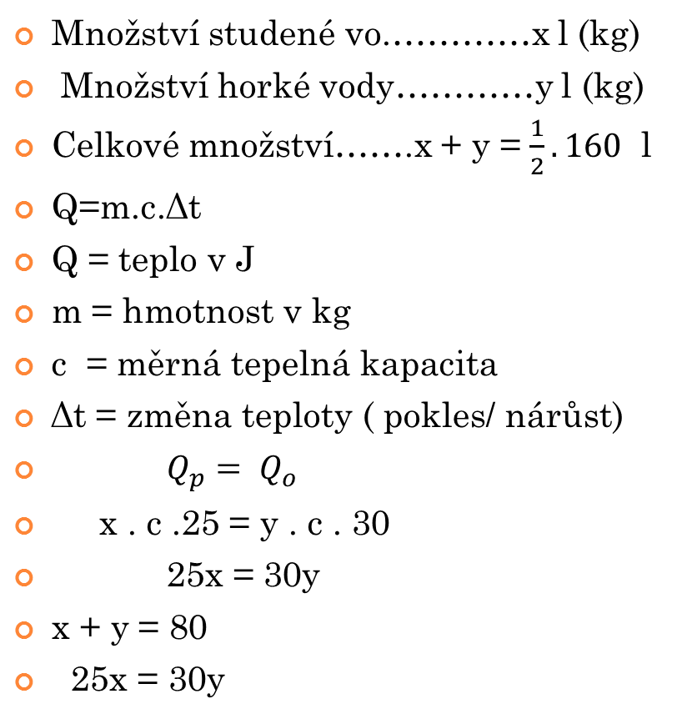
Úlohy o směsích
Vanu o objemu 160l chceme naplnit do poloviny vodou o teplotě 40°C. K dispozici máme studenou vodu o teplotě 15°C a teplou vodu o teplotě 70°C. Kolik které budeme potřebovat?
1. Sestavíme zápis
2. Sestavíme rovnici
3. Vyjádříme množství spotřebovaného / odevzdaného tepla
Dáme do rovnosti teplo přijaté chladnější vodou a teplo odevzdané teplejší vodou
Sestavíme soustavu rovnic
Množství studené vo.…………x l (kg)
Množství horké vody…………y l (kg)
Celkové množství…….x + y = $\frac{1}{2}. 160$ l
Q=m.c.Δt
Q = teplo v J
m = hmotnost v kg
c = měrná tepelná kapacita
Δt = změna teploty ( pokles/ nárůst)
$Q_{p}= Q_{o}$
x . c .25 = y . c . 30
25x = 30y
x + y = 80
25x = 30y
/ : c

Slide 3
Danou soustavu rovnic vyřešíme dosazovací metodou:
Provedeme zkoušku:
Zapíšeme odpověď:
x + y = 80
25x = 30y
25 (80 – y) = 30y
2000 – 25y = 30y
2000 = 55y
y = 36,36 l (kg)
x + 36,36 = 80
x = 43,64 l (kg)
Q=m.c.Δt
Qp = 43,64 . c . 25 J = 1091c J
Qo = 36,36 . c . 30 J = 1091c J
Chladnější vody budeme potřebovat 43,64 l a horké 36,36 l.
x = 80 - y

